Slide 1
第三单元商业贸易与日常生活

Slide 2
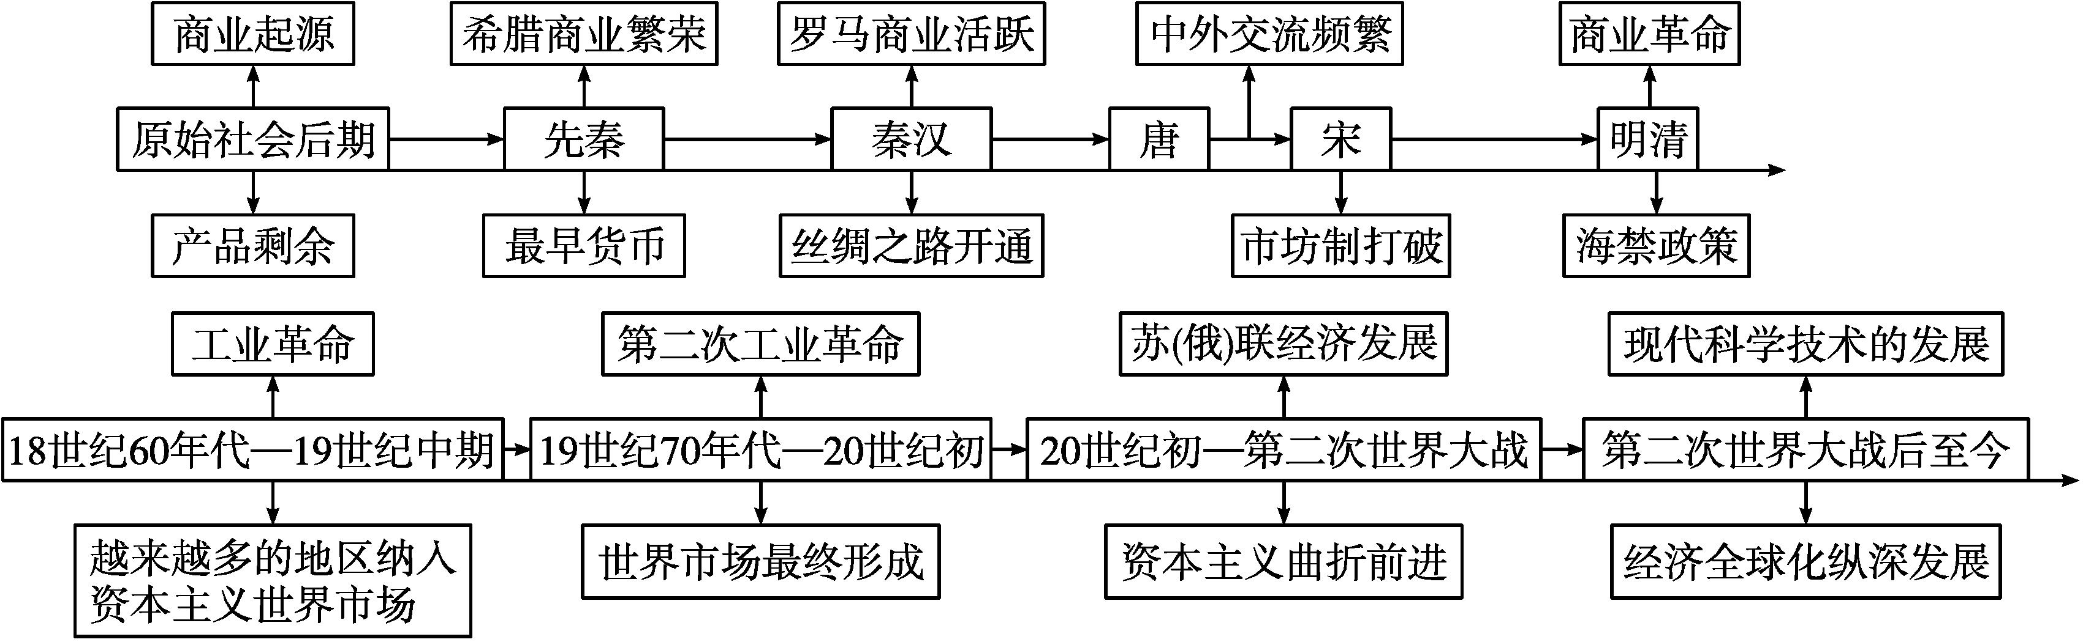
时空坐标
学法指导

Slide 3
时空坐标
学法指导
1.理清三条线索:(1)古今中外商业贸易的发展变化及其特点;(2)掌握商业贸易中的相关工具、途径与方法,如货币、金融信贷等的创新历程;(3)梳理近现代世界经济全球化的发展演变。
2.明确中国古代商业发展曲折的特点,即经历了战国秦汉、唐宋、明清三次发展高潮,也经历了魏晋南北朝、五代十国等艰难发展的曲折。
3.掌握世界市场形成的三个阶段:(1)新航路开辟和早期殖民活动使世界市场初步形成;(2)工业革命后,越来越多的地区被纳入资本主义世界市场之中;(3)第二次工业革命后,世界市场最终形成。
4.阐释近代商业贸易的四大变化(或称商业革命):(1)商业贸易中心转移;(2)新型商业经营方式出现;(3)国际贸易格局变化;(4)国际贸易的品种、规模不断扩大。

Slide 4
时空坐标
学法指导
5.理解20世纪以来社会主义国家与资本主义国家经济发展的特点。苏联经济发展经历了第二次世界大战前的快速发展到第二次世界大战后改革陷入困境;以美国为代表的资本主义国家经济发展经历了第二次世界大战前的战争动荡、经济大危机到第二次世界大战后的“黄金时期”再到20世纪70年代的“滞胀”和逐渐复苏;中国经济从半殖民地半封建社会经济到新中国成立后社会主义建设的曲折探索再到改革开放后的经济腾飞。
6.认识国际贸易在第二次世界大战后迅速发展,经济全球化步伐加快,电子商务等商业方式出现;国际金融在第二次世界大战后确立了以美元为主导的布雷顿森林体系;金融创新步伐加快,互联网金融方兴未艾。

Slide 5
第7课 古代的商业贸易

Slide 6
课标定位 | 素养解读
(1)了解商业贸易的起源和古代的商贸活动与贸易通道 (2)知道货币、信贷、商业契约等在日常生活中的角色 | (1)通过史料实证,探究古代商业贸易的起源,从唯物史观和历史解释的角度认识商业发展的影响 (2)立足于时空观念,梳理古代东西方商业贸易发展的历史进程及其特点 (3)认识丝绸之路的发展概况及其影响,联系当前的共建“一带一路”和构建人类命运共同体,培养家国情怀

Slide 7
一、商业贸易的起源与发展
1.商业贸易的起源:原始社会后期,随着社会分工、产品剩余及
私有制的产生,出现了交换,为商业贸易的出现奠定了基础。

Slide 8
2.商业贸易的发展
(1)古代中国
时间 | 概况
商朝 | 商朝已经出现了专门从事商品交换的商人
 | 商业贸易遍及商朝统治区域和周边地区
 | 商业主要掌握在官府和贵族手里
春秋战国时期 | “工商食官”的格局被突破
秦汉时期 | 货币、车轨、度量衡的统一,促进了全国的商品流通
隋唐到两宋 | 随着商品经济的发展,城市坊市分区制度逐步瓦解
元、明、 清时期 | 随着经济作物种植面积扩大和手工业的发展,农产品和手工业产品的商品化程度不断加深
 | 全国范围的商业贸易网络形成,地域性的商人群体——商帮兴盛

Slide 9
(2)西方:古埃及商业的历史十分悠久,对外贸易控制在国家手中;古希腊各城邦形成了若干个商业贸易中心,海外贸易十分活跃;古罗马征服地中海周围的地区后,商贸逐渐繁荣,海外贸易航线四通八达;拜占庭帝国一度垄断了中国丝绸等东方奢侈品在欧洲市场的贸易;阿拉伯商人在亚、非、欧三洲从事中介贸易,活动范围遍及世界各主要文明区域。
易错提醒商业贸易产生的根源
在原始社会后期,东西方都产生了商业贸易。影响商业贸易出现的因素很多,如社会分工的形成、剩余产品出现、私有制的产生等。但归根结底,从唯物史观的角度看,生产力的发展才是商业贸易产生的根源。没有生产力的发展,社会分工、剩余产品和私有制这些历史现象都不会出现。

Slide 10
3.古代丝绸之路
(1)发展演变:唐宋以后,海上贸易兴盛,连接南洋、波斯湾、阿拉伯海和红海沿岸地区。官府在东南沿海一带设置市舶司,掌管对外贸易。清政府在广州设置公行,统揽对外贸易事务。1757年,清政府将通商口岸限定在广州一处,对外贸易皆由官府指定的“十三行”行商代理。
(2)贸易内容:中国出口丝绸、瓷器、纸张、茶叶等商品,引进国外的优良马匹、植物新品种、香料、药材和玻璃等商品。
(3)贸易形式:朝贡贸易是中国古代对外贸易的重要方式之一。明清时期,朝廷对朝贡国家、路线、港口、船只数目、贡品种类均有严格的规定。
(4)历史意义:丝绸之路是古代贯通亚、欧、北非的重要贸易通道。商业贸易的发展促进了不同地区、不同国家之间的交流,大大丰富了人们的物质生活和精神生活。

Slide 11
概念阐释朝贡贸易
中国古代的对外贸易中,有一种独特的朝贡贸易。一般而言,商品经济是以销售、营利为目的的,然而,朝贡贸易不以营利为目的,而是通过朝贡与赏赐完成交易。这种朝贡贸易,往往“厚往薄来”“倍偿其价”,目的不在于获取最大的经济效益,而是要宣扬国威,加强与海外各国的联系,满足统治者对异域珍宝特产的需求。这种朝贡贸易的本质是中国自然经济的反映。

Slide 12
二、货币、信贷、商业契约
1.货币演变
(1)早期商业交换的形式是以物易物。随着商业规模的扩大,人们开始以货币为媒介进行商品交换。中国早在商朝就用贝等天然物作为货币。公元前11世纪,古埃及开始用铜块和银块作为货币。公元前8—前7世纪,小亚细亚出现了金属铸币。
(2)货币作为衡量商品价值的一般等价物,便利了商品交换和流通,并成为财富的象征。货币促使商业的功能由最初的互补余缺向
逐利增财转化。

Slide 13
2.信用借贷
(1)公元前22—前21世纪,两河流域出现了经营借贷的商人;公元前16—前11世纪,古埃及出现了较为完备的借贷合约,借贷行为受到法律保护;公元前4世纪,古希腊的货币经营行业开始兴起,出现了
汇票的雏形。
(2)中国古代《周礼》中已经有了借贷纠纷的记载。春秋时期,实物借贷形式已经比较普遍,并出现了货币信贷。唐朝的信贷业务,由存贷款发展到汇兑,出现了类似现代汇票的“飞钱”;宋代交子、会子等纸币开始使用,逐渐取代不少汇兑业务;明朝中期以后,钱铺等新式金融机构盛行起来;到了清朝,资本性借贷有显著发展,出现了本票性质的庄票。

Slide 14
3.商业契约
(1)公元前3000年左右,契约在古埃及广泛使用;公元前2600年左右,两河流域的人们已经使用契约;古巴比伦时期,订立契约是普遍现象。
(2)中国商周时期就出现了契约;汉朝以后,凡是涉及财产关系与人身关系的事宜,当事人之间几乎都要订立契约;唐宋以后,契约的应用更加广泛。
4.历史影响:货币、信贷和商业契约的不断发展是商品经济发达的表现,反过来它们共同推动了商品经济和生产力的进步。

Slide 15
知识拓展清朝的庄票
旧时钱庄发行的本票,因采用不记名形式,故可在市面流通,视同现金。发行庄票的钱庄是一种金融信用机构,类似于现在的银行,开始主要承揽汇兑业务,后来也进行存放款等业务。庄票出现是清朝商品经济发展的必然要求,适应了大宗商品贸易交换的需要,反过来也进一步推动了商品经济的繁荣。

Slide 16
探究点一
探究点二
探究点三
随堂演练
各具特色的东西方古代商业
史料实证
材料一 中国古代商业的发展有三个高潮期。战国秦汉时期商人势力成长,很多大中都会成为商业贸易的中心。唐朝后期开始,粮食、茶叶、瓷器等生活必需品逐渐成为商品交易的大宗。北宋以后,很多史料记述了日用品的大宗交易情况,所交易的商品种类繁多,有家居用品、鞍辔弓箭、书画古玩、土产香药等。第三次高潮出现在明清两朝,都是延续了数百年的统一王朝。经济作物的广泛种植,农副产品的商品化程度加深,专业化程度提高,都成为商业发展的新因素。
——摘编自宁欣《中国古代商业发展的概貌和特点》

Slide 17
探究点一
探究点二
探究点三
随堂演练
材料二 希腊人经商范围东及中亚,北抵今南俄草原,南达北非,西到大西洋,规模相当惊人。希腊参与商业活动的人,包括上至贵族、下至平民乃至奴隶等各种人,而不仅仅是外邦人或奴隶。希罗多德说,在希腊的每一个城邦内部都有一个市场,人们在那里从事商业买卖活动。一些城邦为了便于贸易的发展,在市场上,有专门的官员检查产品的质量是否合格、价格是否合理、度量衡是否准确等。
——摘编自晏绍祥《古典作家笔下的古代希腊商业》

Slide 18
探究点一
探究点二
探究点三
随堂演练
读史技巧材料一是以总分方式展开的,第一句话是总说;后面是分说,分别阐释了中国古代商业发展三个高潮期及其发展特点。材料二共分四层,分别从希腊人的经商范围、商业从业人员、商业场所和城邦政策等方面描述了古代希腊商业发展的状况。

Slide 19
探究点一
探究点二
探究点三
随堂演练
互动探究(1)根据材料一并结合所学,概括中国古代商业发展三个高潮期的特点。
(2)根据材料二并结合所学,概括古代希腊商业发展的特点。
提示(1)第一次:私商成为主体,商业都会众多。第二次:生活必需品占据主导;交易数量大;交易品种多;商品结构变化大。第三次:农产品商业化程度加深;专业化程度提高;南方出现许多专门化的商业市镇。
(2)经商范围广、规模大;参与商业活动的阶层众多;商业交易有固定的场所;城邦重视对商业贸易的管理。

Slide 20
探究点一
探究点二
探究点三
随堂演练
历史解释
中国古代商业的发展特点
(1)商业起源早,并且不断发展。
(2)中国古代的市场交换比中世纪的西欧发达。
(3)中国古代商业只是作为自然经济的补充而存在,未能占据中国经济的主导地位。
(4)中国古代商业发展艰难而曲折,其重要原因是受到重农抑商政策的制约。
(5)在明朝前期之前,以丝绸之路和陶瓷之路为主要渠道的对外贸易发达,构成了古代商业的重要组成部分。
(6)商人群体活跃,到明清时期出现商帮。
(7)在商业发展的基础上,中国也几乎与西方同时产生了资本主义萌芽,但并未发展到工场手工业阶段。

Slide 21
探究点一
探究点二
探究点三
随堂演练
典例剖析
例题1有专家认为,汉代商业发展的情况,其实可以看作是中国古代商业史的一个缩影。因为汉代较明显地反映出( )
A.古代商业发展迅速,一些地方出现了地域性的商人群体
B.古代商业发展的特点——重农抑商政策下古代商业的艰难发展
C.古代商业经济重心南移与商业分布呈相应的变化
D.古代商业经济成为阻碍生产发展的重要因素
题目立意本题以中国汉代的商业发展为切入点,从商业发展特点的角度考查时空观念、历史解释等学科素养。

Slide 22
探究点一
探究点二
探究点三
随堂演练
解题指导
选项 | 分析
A | 明清时期出现了地域性的商人群体——商帮,故A项错误
B | 汉代对商人征收重税,打压商人群体,可以用重农抑商政策下古代商业的艰难发展来形容汉代商业,故B项正确
C | 经济重心南移开始于魏晋南北朝时期,故C项错误
D | 古代商业经济是促进生产发展的重要因素,不是阻碍,故D项错误
答案B

Slide 23
探究点一
探究点二
探究点三
随堂演练
贯通亚欧非的古代丝绸之路
史料实证
材料一 古代丝绸之路是一条在生产力不发达、普遍以自给自足的农牧业经济为主体的时代背景下和民族间、部落间分离隔绝的世界背景下形成的跨国贸易通道。这条古代跨国贸易大通道得以长期运行的支撑体系,在政治上是以古代大地主阶层尊商、重商战略为保护因,在经济上是以从事跨国奢侈品流转贸易的大商人阶层积极推动为维持因,在文化上是以传播宗教的僧侣阶层为协助因,在阶级上则以大庄园地主经济为产生根源而形成的贸易支撑体系。
——摘编自孙先民《论古代丝绸之路贸易维持体系》

Slide 24
探究点一
探究点二
探究点三
随堂演练
材料二 陆上丝绸之路以张骞通西域为开端,是西汉王朝官方开辟的一条“政治之路”,文化交流和商贸活动是它的“副产品”。同时期大规模开通的海上丝绸之路是中国古代人们通过海洋与东南亚、南亚、西亚、东非等地进行“大型”与“官民”兼具的外交与商贸活动的交通路线。海上丝绸之路与陆上丝绸之路同为国家行动,是以“和合文化”为特色的外交活动。

Slide 25
探究点一
探究点二
探究点三
随堂演练
读史技巧材料一分别从政治、经济、文化、阶级上阐明古代丝绸之路得以维系的因素。材料二分三层,分别对陆上丝绸之路与海上丝绸之路的不同点与相同点进行了阐释。
互动探究(1)根据材料并结合所学,概括丝绸之路得以长期维系的条件。
(2)根据材料二并结合所学,分析海上丝绸之路与陆上丝绸之路的异同点。
提示(1)统治阶级对奢侈品的需求;商人追逐利润;对外传播宗教;地主庄园制的存在。
(2)不同:陆上丝绸之路以政治交往为主,文化与经济交流为辅;海上丝绸之路政治交往与商贸活动并重,规模更大,民间参与度更高。
相同点:都是国家主导的;都充满政治性;都以和平交往为主要方式。

Slide 26
探究点一
探究点二
探究点三
随堂演练
历史解释
古代丝绸之路与现代丝绸之路的区别
项目 | 古代丝绸之路 | 现代丝绸之路
时代 背景 | 农业社会的自然经济 | 工业化、信息化、经济全球化
范围 | 亚欧大陆和非洲 | 全球
经济交 流方式 | 商品输出 | 商品和资本输出
贸易方式 | 中转贸易 | 直接贸易
交通通 信方式 | 人力、畜力、帆船 | 现代交通技术和现代通信技术

Slide 27
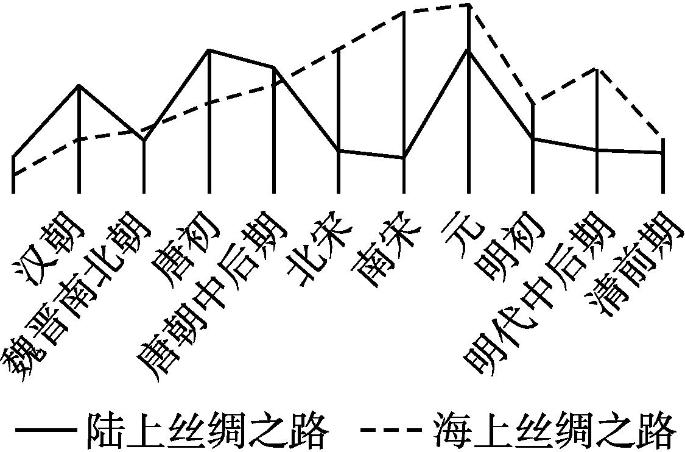
探究点一
探究点二
探究点三
随堂演练
典例剖析
例题2下图反映了古代陆上和海上丝绸之路地位的变化趋势。其中影响北宋时期陆上丝绸之路变化趋势的因素是( )
A.北方少数民族政权阻碍 B.商品经济非常繁荣
C.航海技术取得突破 D.重农抑商政策强化
海上与陆上丝绸之路的地位变化

Slide 28
探究点一
探究点二
探究点三
随堂演练
题目立意本题以古代丝绸之路变化趋势为依托,从变化的趋势及原因上考查时空观念、历史解释等学科素养。
解题指导
选项 | 分析
A | 北宋时期,向西的陆上通道被北方少数民族阻碍导致陆上丝绸之路地位下降,故A项正确
B | 商品经济繁荣有助于推动陆上丝绸之路繁荣,故B项错误
C | 航海技术取得突破是海上丝绸之路兴盛的原因,故C项错误
D | 自战国以来,中国古代一直实行重农抑商政策,北宋时期并未强化这一政策,故D项错误
答案A

Slide 29
探究点一
探究点二
探究点三
随堂演练
商业贸易的媒介——货币金融体系
史料实证
材料一 自秦之后,中国进入了稳定的贱金属(铜)本位的商品货币制度时代。从秦至隋,铜币钱文是货币重量的大小,这一特点延续了商品货币的特征,价值须与重量成正比,持有货币可以依据钱文检验货币足值与否。而到了唐朝,表示钱币重量的钱文消失了,代之以“通宝”这类写有国号、年号的钱币,这说明货币的“政府信用性”或财政性日渐突出。两宋时期中国商品经济出现了一波又一波高峰,白银在货币流通中的地位上升,但特别的是,中国在银本位尚未确立的情况下,就开始建立了纸币制度。明清时期,由于受海外贸易顺差扩张的影响,白银流通量剧增,这使得政府无力继续排斥贵金属的流通,白银货币化趋势明显。
——摘编自薛畅《“由铜到纸”的内在逻辑——论中国
古代半信用半商品的财政货币制度的演化》

Slide 30
探究点一
探究点二
探究点三
随堂演练
材料二 唐朝后期,随着商品经济的发展,在流通领域产生了飞钱,接近于现在的汇票。商人把款项交给某地的某一机构或商家,领取票证,然后持票到所属道府,核对凭据无误后,提取款项。除飞钱外,唐朝还出现了类似于近代支票性质的信用票据。宋朝出现了另一种形式的货币代用券——交子、关子和会子。明中叶后,商品经济发展进入新阶段,在江南许多市镇大额现金转运已经越来越不适应商业贸易的需求和异地资金结算。于是,以票据结算代替现金清算的会票应运而生,流通日广,为长途大宗贸易提供了方便。
——摘编自高春平《论中国古代信用票据飞钱、
交子、会票、票号的发展演变》

Slide 31
探究点一
探究点二
探究点三
随堂演练
读史技巧材料一主要介绍了中国古代货币制度体系的演变特征:从商品货币制度时代到“政府信用性”货币时代再到纸币制度时代,最后进入白银货币化时代。材料二主要描述了唐朝以后中国金融体系的变革和原因。唐朝出现了飞钱和信用票据、宋朝出现了交子、明朝出现了会票。
互动探究(1)根据材料一并结合所学,概括中国古代货币制度的特点。
(2)根据材料二并结合所学,概括中国古代金融领域发展演变的特征。
提示(1)货币制度演变具有明显的阶段性、延续性;信用性的纸币制度具有早产性;贵金属流通不发达。
(2)从实体货币到信用凭证;从现金清算到票据结算;从政府广泛参与到民间力量增强。

Slide 32
探究点一
探究点二
探究点三
随堂演练
历史解释
中国古代货币制度的特点
(1)信用性纸币制度的早产、贵金属流通的不发达,是中国古代货币制度演化区别于古代与近代西方的两个重要特征。
(2)多元货币体系存在。货币的各种职能在中国古代并不集于一体。铜钱、白银和纸币在中国古代许多朝代同时存在,但有时某些货币形态并不作为流通货币,而是储藏手段。
(3)货币制造和流通的地方性。在中国古代,许多地方流通的货币并不相同,这体现了中国封建性的特征。
(4)货币形态最终归向贵金属。两宋时期纸币制度的形成本质上就是商品性和信用性关系调整的产物。但是其后政府信用性的膨胀和商品性、信用性关系的失衡以及外部经济环境的变化,导致中国古代币制最终还是向贵金属流通归复。

Slide 33
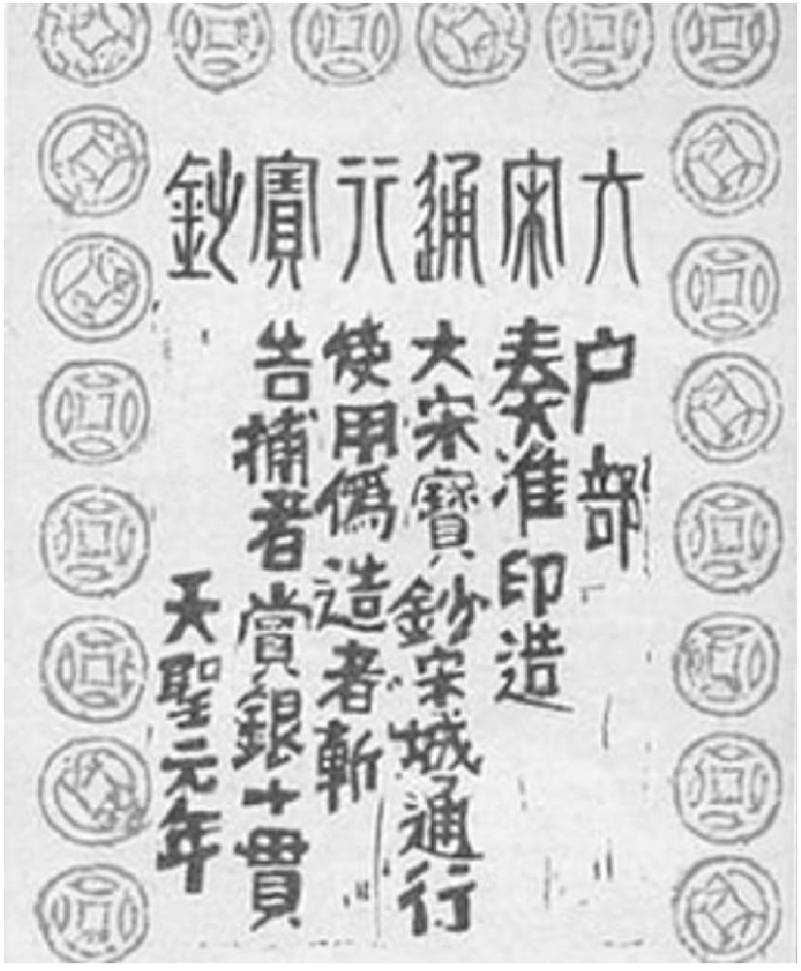
探究点一
探究点二
探究点三
随堂演练
典例剖析
例题3观察右图宋代货币的相关信息,
下列说法正确的是( )
A.纸币成为当时普遍流通的货币
B.商品经济发展进入新的阶段
C.国家对金融领域缺乏有效管理
D.纸币的发行权一直由户部掌握
题目立意本题以北宋的货币为切入点,考查对货币相关知识的认识,重点考查时空观念、史料实证等学科素养。

Slide 34
探究点一
探究点二
探究点三
随堂演练
解题指导
选项 | 分析
A | 纸币在南宋才成为普遍流通的货币,故A项错误
B | 纸币发行说明商业贸易的范围与规模扩大,故B项正确
C | 根据图片信息可知,当时是户部奏准发行的,故C项错误
D | 仅从材料信息无法推知纸币发行权是否一直由户部掌握,故D项错误
答案B

Slide 35
探究点一
探究点二
探究点三
随堂演练
1.古代埃及文明主要向叙利亚和巴勒斯坦扩展,西亚文明从两河流域南部向周边地区扩张,古代希腊人则以移民和殖民的方式向地中海和黑海地区扩大影响。造成这种不同扩展方式的主要因素是( )
A.社会分工与生产效率 B.文明开化的程度
C.社会组织与管理系统 D.经济形态的影响
答案D
解析根据材料并结合所学知识可知,古代埃及和西亚文明的经济形态是农耕文明,而古代希腊的经济形态主要是商业文明,因而造成了不同的扩展方式,故D项正确。

Slide 36
探究点一
探究点二
探究点三
随堂演练
2.古希腊人在黑海地区活动频繁,黑海沿岸有大量的古希腊殖民地,从黑海地区输出的有谷物、咸鱼、皮革和奴隶。在南方,古希腊人和古埃及有频繁的贸易往来。据此推知,当时的古希腊( )
A.已经进入封建社会 B.海外贸易发达
C.政府垄断商业贸易 D.农业经济繁荣
答案B
解析根据材料信息可知,当时古希腊与黑海、地中海周围地区都有频繁的贸易往来,故B项正确;根据材料信息“奴隶”可知,A项错误;仅从材料信息无法推知C项结论;黑海地区输出的谷物出自古希腊殖民地而不是古希腊本土,故排除D项。

Slide 37
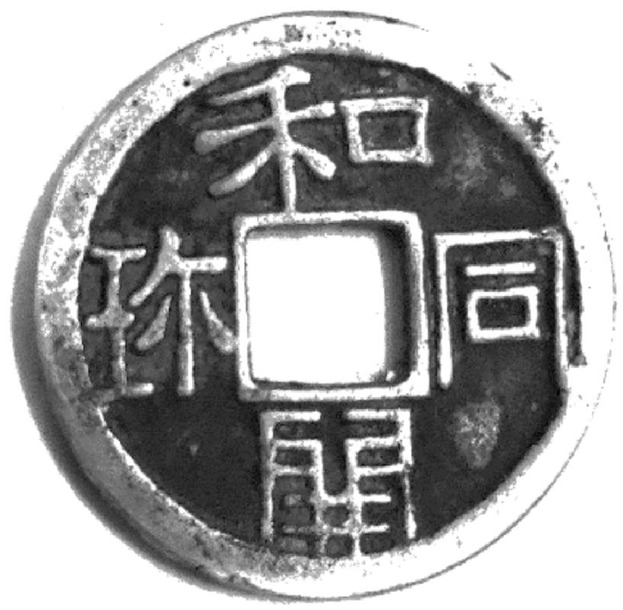
探究点一
探究点二
探究点三
随堂演练
3.文物是研究历史的重要资料。右图银币出土于西安何家村,铸造于日本和同年间(706—714年),其形制、重量与开元通宝完全相同。据此推测这枚银币的铸造时间应当是我国历史上的( )
A.汉朝 B.北魏 C.唐朝 D.宋朝
答案C
解析结合所学知识可知,开元通宝为唐朝货币,材料提供的时间也处于中国的唐朝时期,据此可推测这枚银币的铸造时间应当是唐朝,故C项正确。

Slide 38
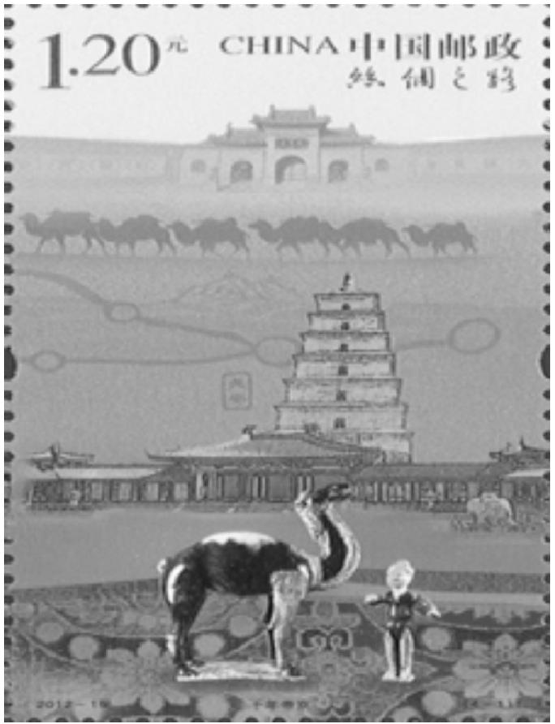
探究点一
探究点二
探究点三
随堂演练
4.2012年中国邮政发行一套《丝绸之路》邮票,
其中一枚主题是千年帝京(下图)。该枚邮票最佳
首发地应在( )
A.北京 B.西安
C.罗马 D.伊斯坦布尔
答案B
解析根据图中的大雁塔等信息,并结合所学可知,丝绸之路上的千年帝京,指的是曾作为汉唐都城的西安,故B项正确;北京虽然作为古都,但其与丝绸之路无关,A项错误;罗马和伊斯坦布尔这两座欧洲城市,均与大雁塔、丝绸之路和千年帝京无关,C、D两项均错误。

Slide 39
探究点一
探究点二
探究点三
随堂演练
5.明太祖时出于政治上的考虑,实行严格的海禁政策,当时,海外贸易唯一的合法途径是由官方控制和垄断的( )
A.朝贡贸易 B.“十三行”贸易
C.行会贸易 D.私人贸易
答案A
解析根据所学可知,明初,统治者实行海禁政策,而海外国家要来中国贸易,则需以朝贡的形式,故选A项。“十三行”设立于清朝,与材料中“明太祖”不符,故排除B项;行会是指我国古代城市商品经济中的工商业组织,与材料中“海外贸易”不符,故排除C项;私人贸易的说法与材料中“由官方控制和垄断”不符,故排除D项。

Slide 40
探究点一
探究点二
探究点三
随堂演练
6.阅读材料,完成下列要求。
材料一 白圭,周人也。……白圭乐观时变,故人弃我取,人取我与(与:出售)。……趋时若猛兽挚鸟之发。故曰:“吾治生产(经商之事),犹伊尹、吕尚之谋,孙吴用兵,商鞅行法是也。……终不告之矣。”盖天下言治生祖白圭。……吕不韦者,阳翟大贾人也。往来贩贱卖贵,家累千金。
——(西汉)司马迁《史记》
材料二 皇城之南,东西十坊,南北九坊;皇城之东、西各一十二坊,两市居四坊之地;凡一百一十坊。……凡市以日午,击鼓三百声而众以会;日入前七刻,击钲三百声而众以散。
——(唐)李林甫等《唐六典》

Slide 41
探究点一
探究点二
探究点三
随堂演练
材料三 市井经纪之家……夜市直至三更尽,才五更又复开张。如要闹去处,通晓不绝。
——(宋)孟元老《东京梦华录》
(1)根据材料一,归纳白圭的经商理念。
(2)根据材料二、三,指出宋朝商业活动与唐朝相比所出现的主要变化。
参考答案(1)理念:人弃我取,人取我与;掌握经商时机,当机立断;讲究经商计谋策略。
(2)变化:商业活动打破了时间和空间的限制(或城市坊市分区制度逐渐瓦解;出现夜市)。

